Slide 1
Punto de venta - ODOO

Slide 2




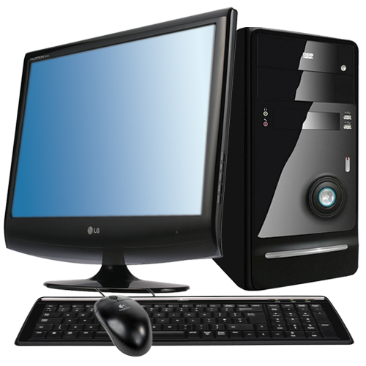
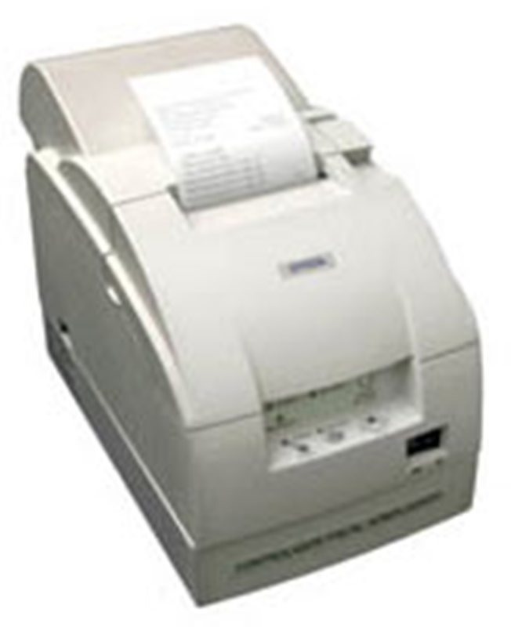
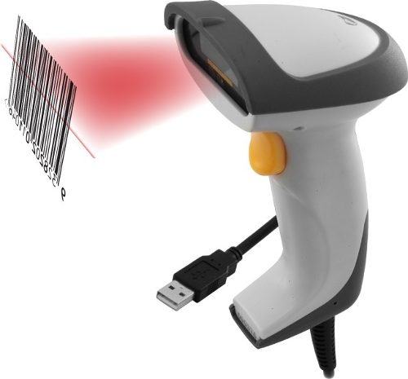
PUNTO DE VENTA - ODOO
Software
Lector de barras
Impresora

Slide 3
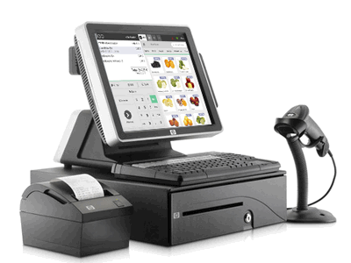
PUNTO DE VENTA – Maquina Registradora

